Slide 1

GÜZEL SANATLAR VE TASARIM FAKÜLTESİ
2025 Yılı Brifing Toplantısı

Slide 2
Misyon
Evrensel değerlere sahip, sanat, tasarım, iletişim ve teknolojinin birlikteliğini benimsemiş, çağdaş, yenilikçi ve sorumluluk sahibi bireyler yetiştirmektir.

Slide 3
Vizyon
Evrensel değerleri yaşatan, akademik ve sanatsal faaliyetleri ile ulusal ve uluslararası platformlarda önde gelen kurumlarından biri olmaktır.

Slide 4
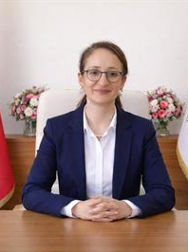
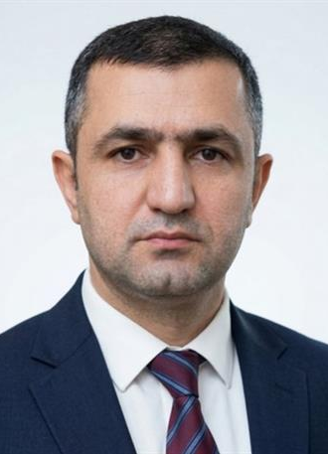
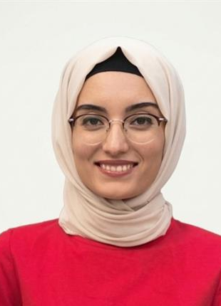
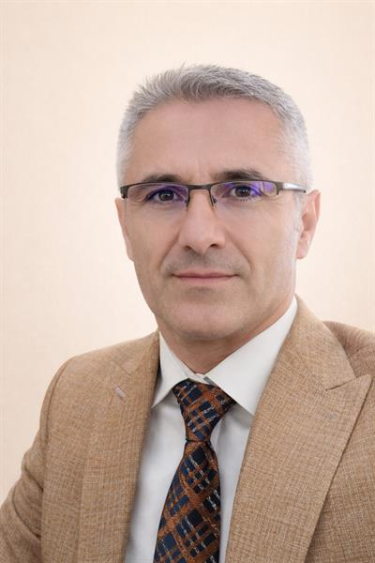
BİRİM YÖNETİMİ
Prof. Dr. Sevda KOÇ AKRAN
Dr. Öğr. Üyesi Hüsamettin ERDEMCİ
Dr. Öğr. Üyesi Nur Selcen KARAASLAN
Yunus ASLAN

Slide 5
İDARİ PERSONELİMİZ
Adı SOYADI | GÖREVİ
Yunus ASLAN | FAKÜLTE SEKRETERİ
Veysel TUFAN | ÖĞRENCİ İŞLERİ
Bedrettin SİĞA | YAZI İŞLERİ
Yusuf İLHAN | MEMUR
Münevver TEKEŞ | SÜREKLİ İŞÇİ

Slide 6
BÖLÜMLERİMİZ
Aktif (öğrenci alımına açık) olanlar
Şehir ve Bölge Planlama Bölümü
Peyzaj Mimarlığı Bölümü
Pasif (öğrenci alımına kapalı) olanlar
Mimarlık Bölümü
Grafik Tasarım Bölümü

Slide 7
MİMARLIK BÖLÜMÜ

Slide 8
ŞEHİR VE BÖLGE PLANLAMA BÖLÜMÜ

Slide 9
PEYZAJ MİMARLIĞI BÖLÜMÜ

Slide 10
GRAFİK TASARIM BÖLÜMÜ

Slide 11
LİSANSÜSTÜ PROGRAMLARIMIZ
Yüksek Lisans
Şehir ve Bölge Planlama Anabilim Dalı / Kentsel Tasarım Programı
Peyzaj Mimarlığı Anabilim Dalı / Peyzaj Mimarlığı Programı

Slide 12
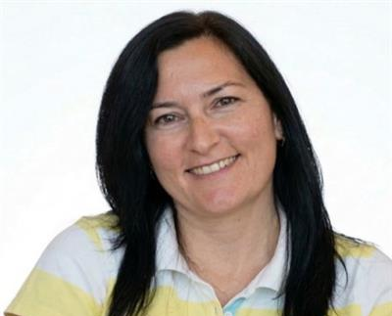
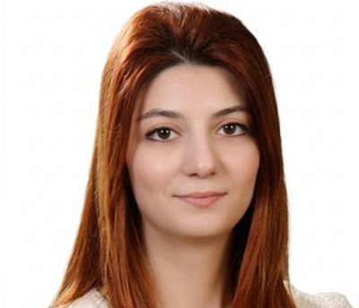
KURUM İÇİ YÜKSELMELER
Huriye Simten SÜTÜNÇ
Esra BAYAZIT
Doç. Dr.
Peyzaj Mimarlığı Bölümü
Doç. Dr.
Peyzaj Mimarlığı Bölümü

Slide 13
BİLİMSEL FAALİYETLERİMİZ

Slide 14
BİLİMSEL FAALİYETLERİMİZ

Slide 15
BİLİMSEL FAALİYETLERİMİZ

Slide 16
BİLİMSEL FAALİYETLERİMİZ

Slide 17
BİLİMSEL FAALİYETLERİMİZ
DIŞ KAYNAKLI PROJELER
Proje Türü | Proje Adı | Yürütücü/Araştırmacı
TÜBİTAK 1001 | Küçük Kentlerin Yeniden Şekillenmesinde Üniversitenin Rolü | Araştırmacı – Dr. Öğr. Üyesi Eda KOÇAK
TÜBİTAK 3501 | Hibrit Yenilenebilir Enerji Kaynaklarına Dayalı Yeşil Hidrojen Tesislerinin Yer Seçiminde Çok Amaçlı Mekânsal Karar Alma Modeli: Türkiye Örneği | Araştırmacı – Dr. Öğr. Üyesi Eda KOÇAK
TÜBİTAK 3005 | Toplumsal Cinsiyet Eşitliğine Duyarlı ve Dezavantajlı Grupları Gözeten Şehir Planlama Yönergesi Önerisi, Türkiye Örneği | Araştırmacı –Arş Gör. Esra ŞIRKI
TÜBİTAK 2209A | Üniversite Kampüslerinde Kullanıcı Açısından Mekan Kalitesinin Tespiti ve Kullanıcı Odaklı Planlama Önerilerinin Geliştirilmesi: Siirt Üniversitesi Kezer Yerleşkesi Örneği | Danışman, Arş Gör. Esra ŞIRKI

Slide 18
BİLİMSEL FAALİYETLERİMİZ
DIŞ KAYNAKLI PROJELER
Proje Türü | Proje Adı | Yürütücü/Araştırmacı
TÜBİTAK 2209A | Halkın Kent Meydanı Algısının Yapay Zeka Uygulamaları Üzerinden Değerlendirilmesi | Danışman, Prof. Dr. Arzu ALTUNTAŞ
TÜBİTAK 1002 | Çayboğazı Barajı’nın İnşaat ve İşletme Aşamalarında İklimsel ve Hidrolojik Parametreler Üzerindeki Etkisini Peyzaj Dinamikleri Aracılığı ile Kaynak-Yutak Peyzajlar Açısından Araştırılması | Yürütücü- Doç. Dr. H. Simten SÜTÜNÇ
TÜBİTAK 2218 | Erişilebilirlik Çalışmalarında Mekân Dizimi Yönteminin Üniversite Yerleşkelerinde Uygulanması Üzerine Bir Araştırma: Düzce Üniversitesi Konuralp Yerleşkesi Örneği | Araştırmacı, Dr. Öğr. Üyesi Nuray ÖZKARACA ÖZALP

Slide 19
BİLİMSEL FAALİYETLERİMİZ
Proje Türü | Proje Adı | Yürütücü | Başlama Tarihi | Bitiş Tarihi
Kariyer Başlangıç Destek Projesi | Siirt Kenti Örneğinde Kentsel Donatı Alanlarının Kentsel Yaşam Niteliğine Katkısının Belirlenmesi | Doç. Dr. Esra BAYAZIT | 10-11-2023 | Devam ediyor
Faydalı Model / Patent
Patent No | Ürün Adı Adı | Patent Sahibi | Başlama Tarihi | Bitiş Tarihi
2024/ 009148 | Aydınlatma Direği-I | Doç. Dr. Esra BAYAZIT | 01-11-2024 | 01-11-2029

Slide 20
YILLARA GÖRE YAPILAN ve PLANLANAN ETKİNLİK SAYILARI
YIL | 2023 | 2024 | 2025 | 2026 | 2027 | 2028
Etkinlik Sayısı | 5 | 14 | 13 | 20 | 25 | 30

Slide 21

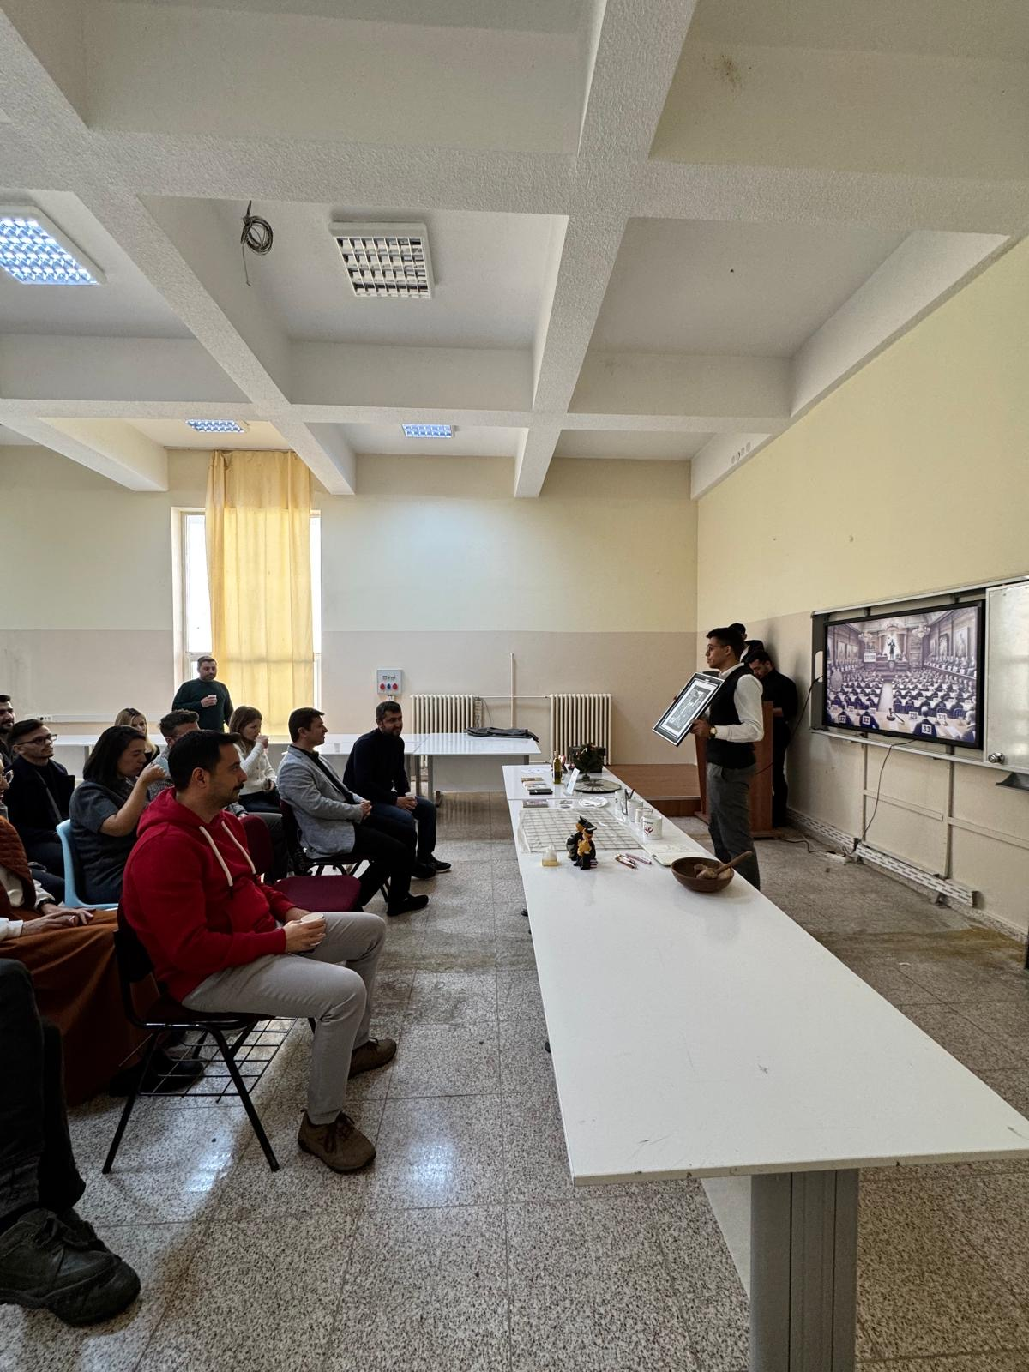
ETKİNLİKLERİMİZ
Müzayede Etkinliği-I
(GSTF ve Tasarım MYO İşbirliği ile)
(Arş. Gör. Esra ŞIRKI, Dr. Öğr. Üyesi Sena Nur ANGIN, Dr. Öğr. Üyesi Nur Selcen KARAASLAN, Öğr. Gör. Dr. Nurbanu ÖZKARTAL)

Slide 22
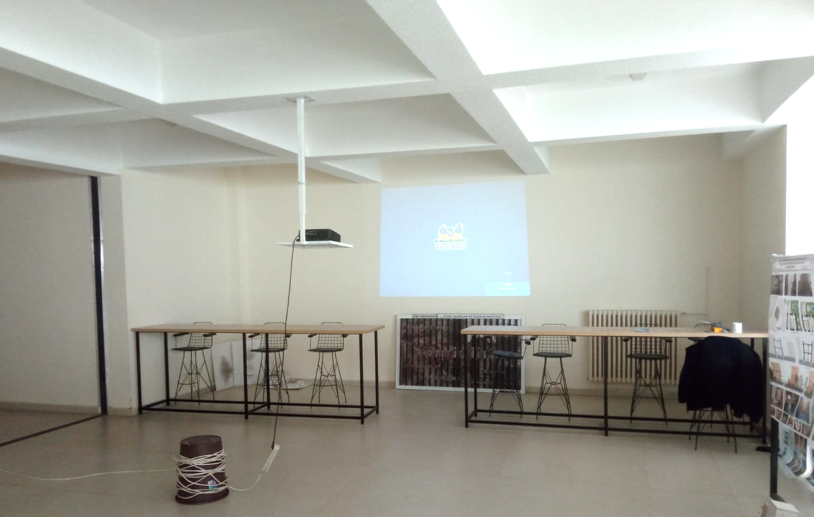
ETKİNLİKLERİMİZ
Müzayede Etkinliği-I Çıktısı
(GSTF ve Tasarım MYO İşbirliği ile)
(Arş. Gör. Esra ŞIRKI, Dr. Öğr. Üyesi Sena Nur ANGIN, Dr. Öğr. Üyesi Nur Selcen KARAASLAN, Öğr. Gör. Dr. Nurbanu ÖZKARTAL)
*Dinlenme ve çalışma birimleri yapıldı.

Slide 23
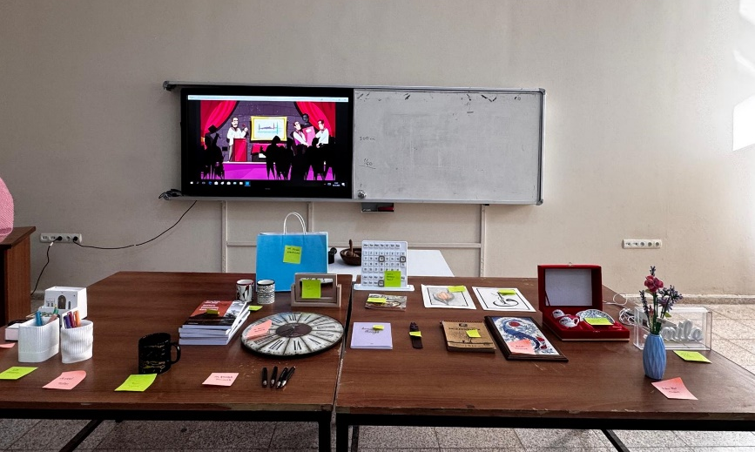
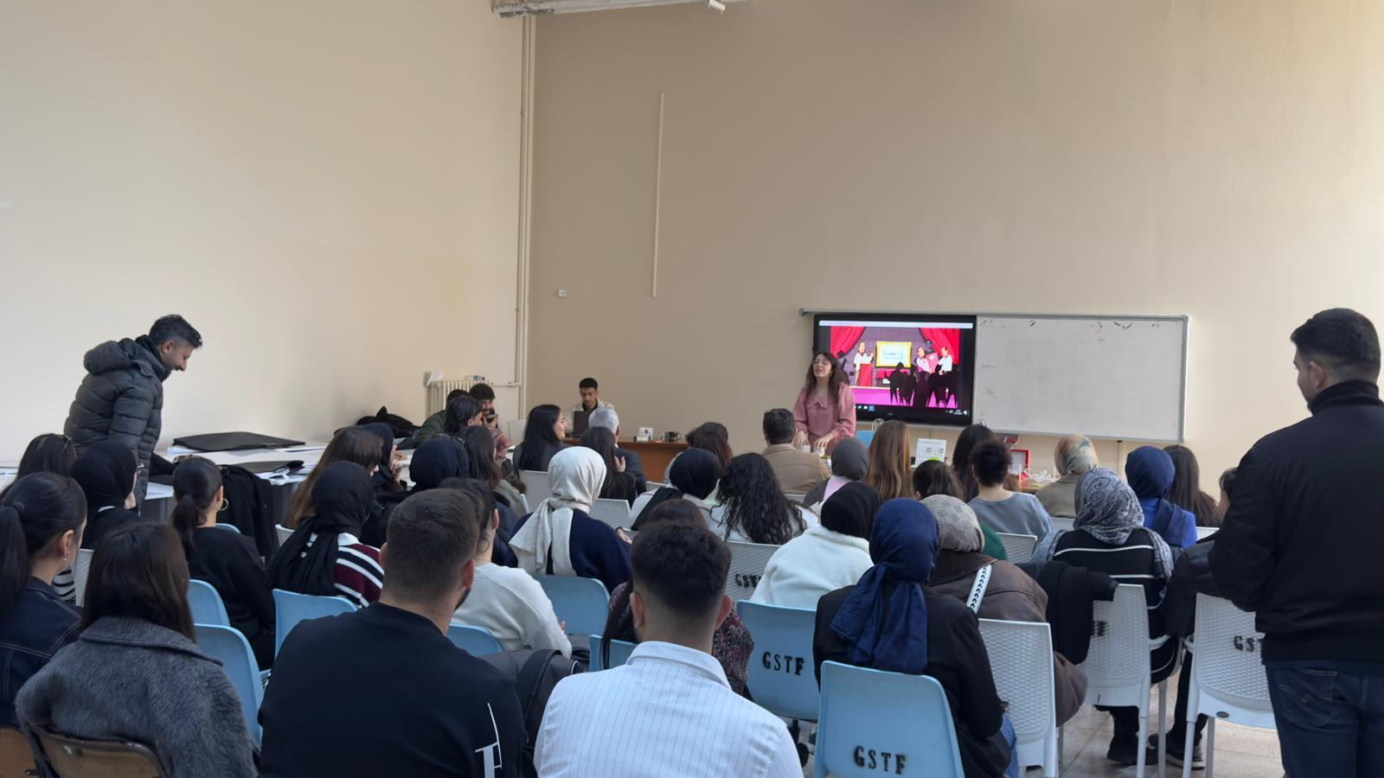
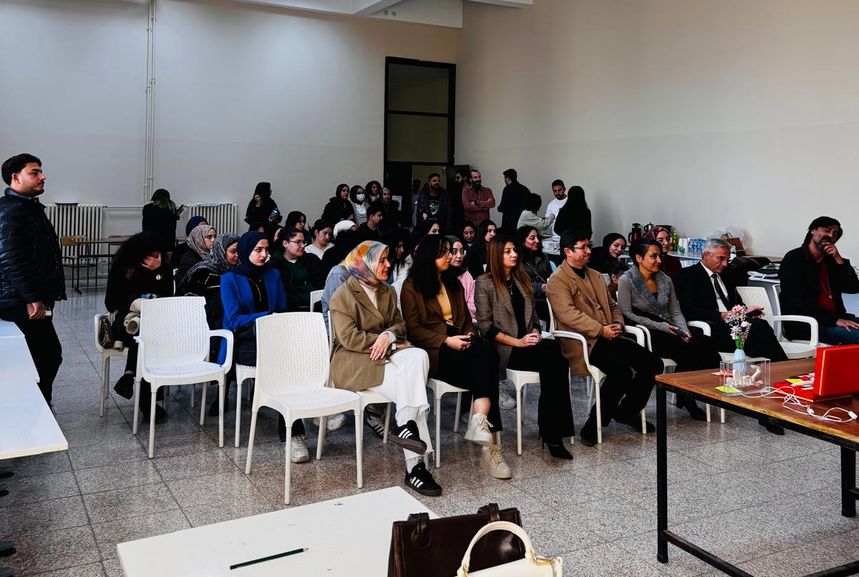
ETKİNLİKLERİMİZ
Müzayede Etkinliği -II
(GSTF ve Tasarım MYO İşbirliği ile)
(Arş. Gör. Esra ŞIRKI,Dr. Öğr. Üyesi Nur Selcen KARAASLAN, Dr. Öğr. Üyesi Nurbanu ÖZKARTAL)

Slide 24
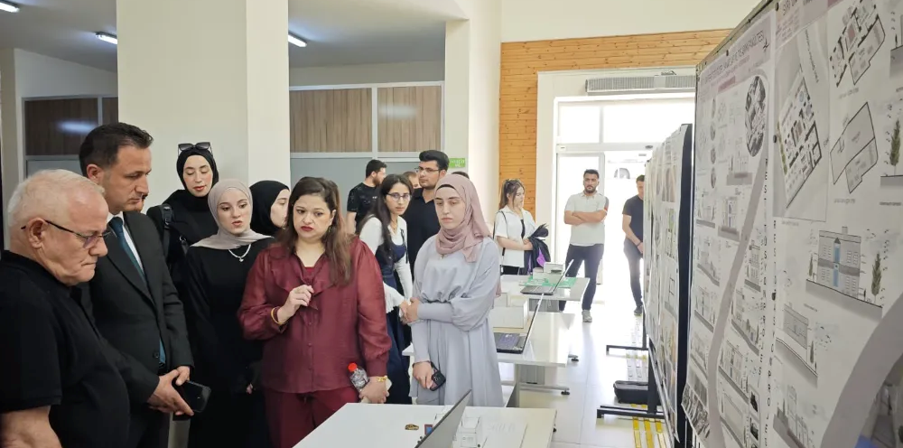
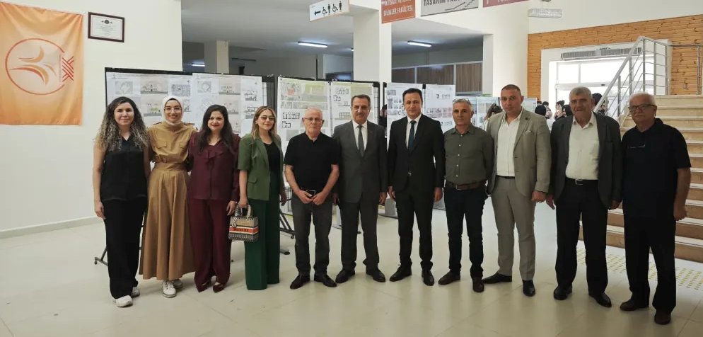
ETKİNLİKLERİMİZ
Rölöve-Restorasyon Sergisi
(Öğr. Gör. Dr. Dicle ÖZAVCI)

Slide 25

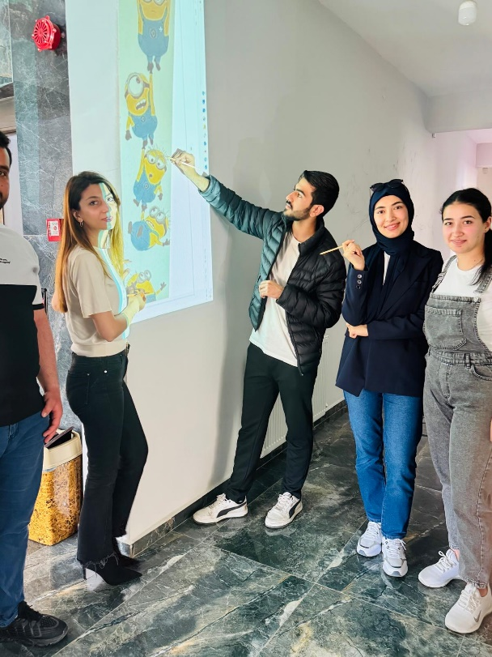
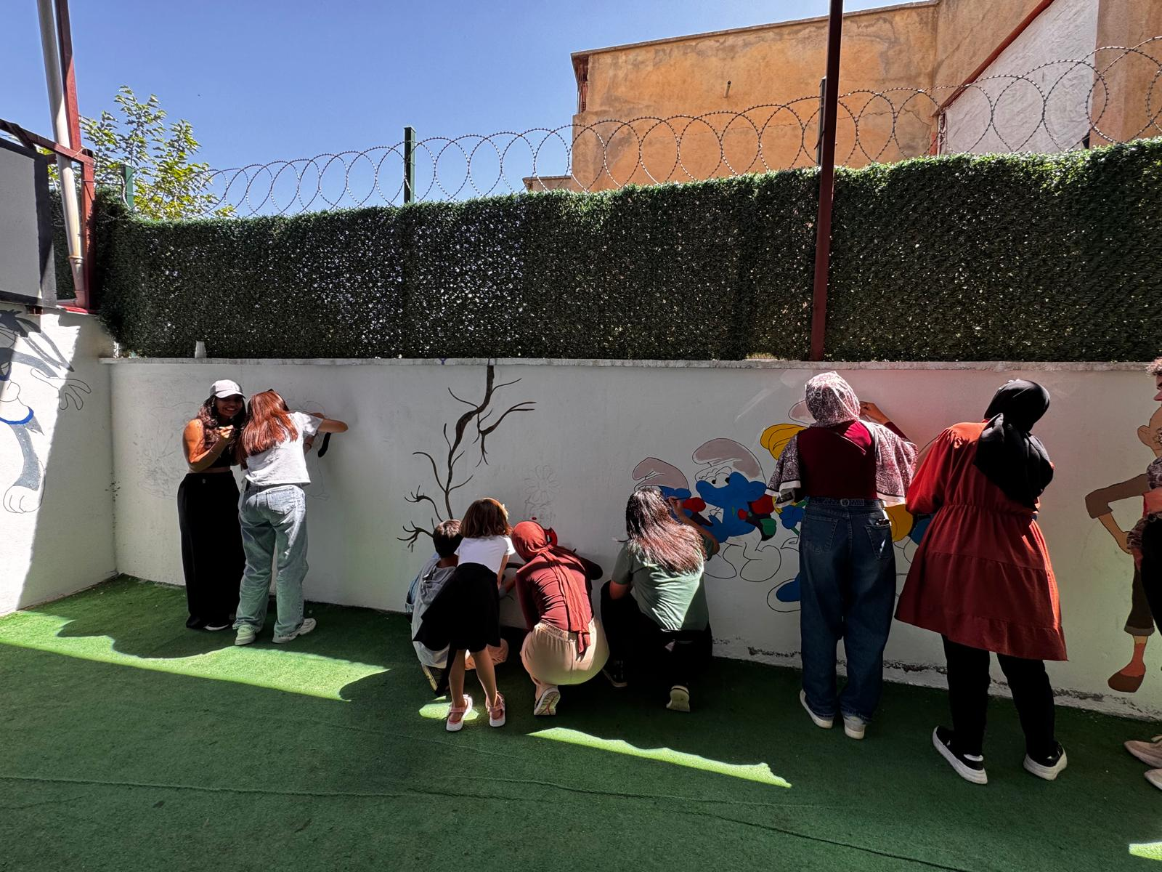
ETKİNLİKLERİMİZ
«Birlikte Tasarlıyoruz, Birlikte Güçleniyoruz!» Atölyesi
Atölye Yürütücüsü: Doç.Dr. Esra BAYAZIT

Slide 26

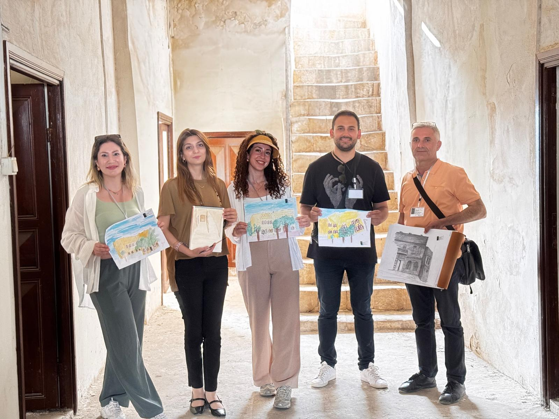
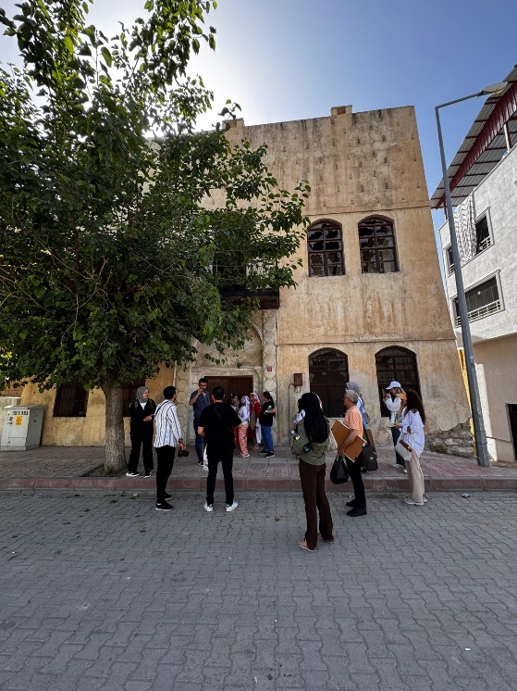
ETKİNLİKLERİMİZ
Urban Sketchers / 5. Buluşma
Yürütücü: Doç.Dr. Esra BAYAZIT

Slide 27

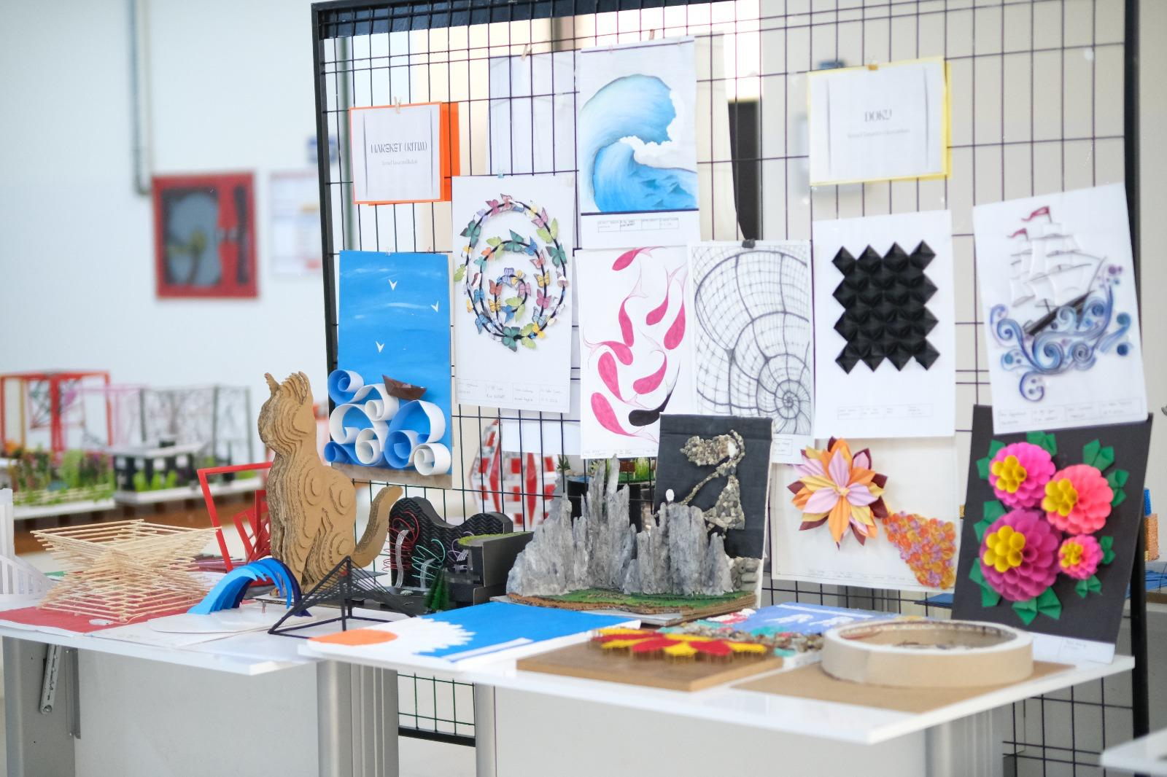
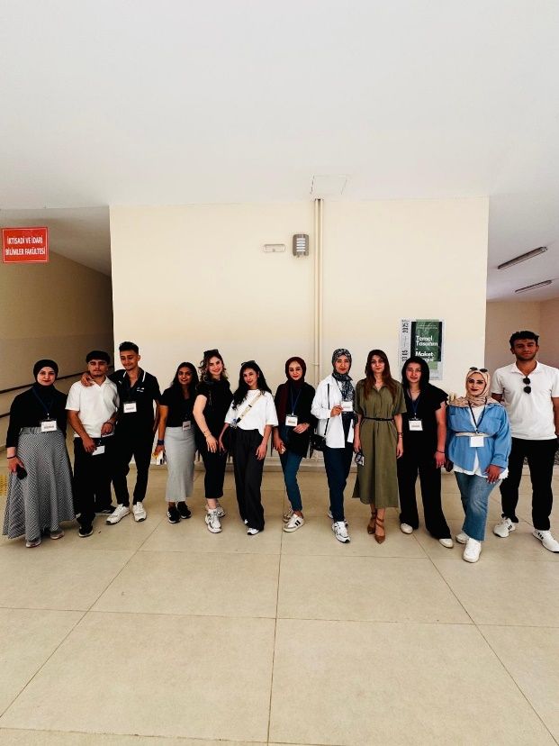
ETKİNLİKLERİMİZ
Peyzaj Mimarlığı Temel Tasarım Maket Sergisi
Yürütücü: Doç.Dr. Esra BAYAZIT

Slide 28

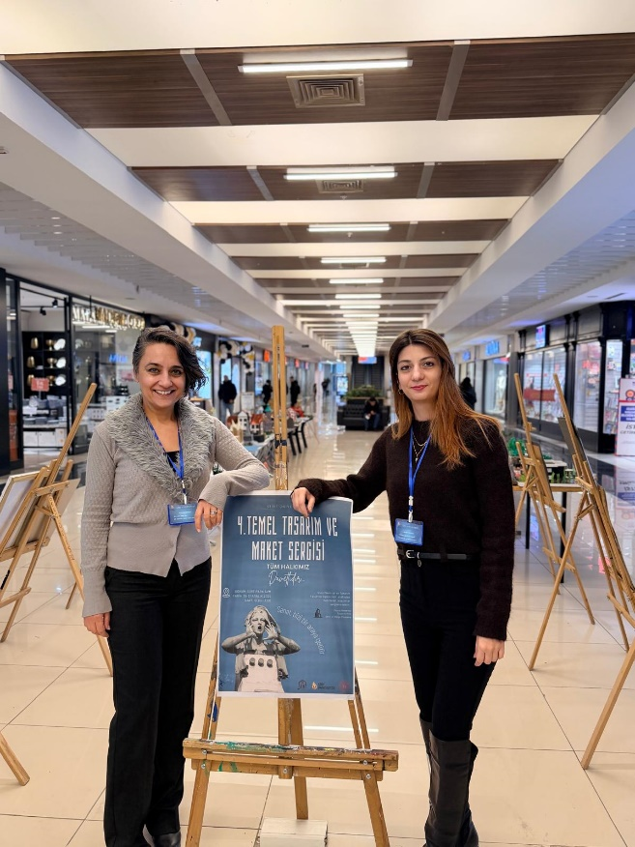
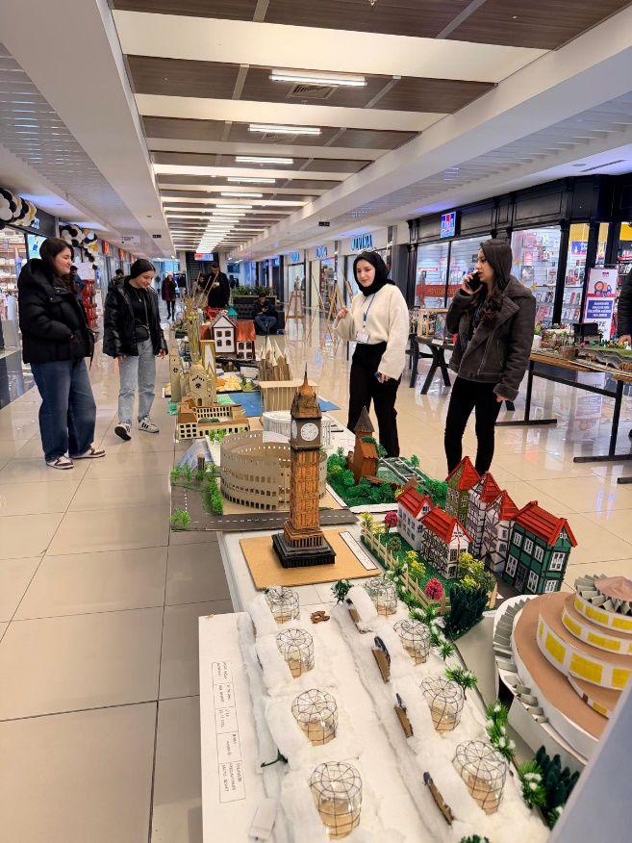
ETKİNLİKLERİMİZ
Peyzaj Mimarlığı Temel Tasarım Maket Sergisi
Yürütücüsü: Doç.Dr. Esra BAYAZIT

Slide 29
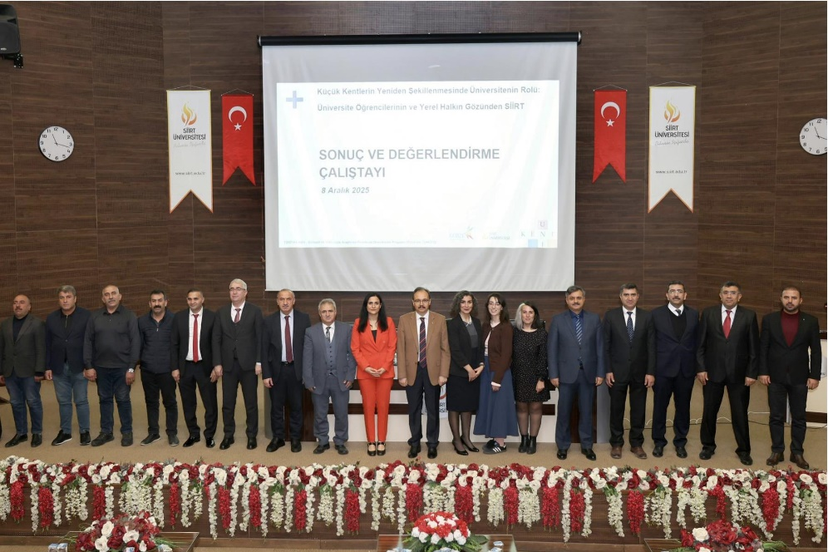
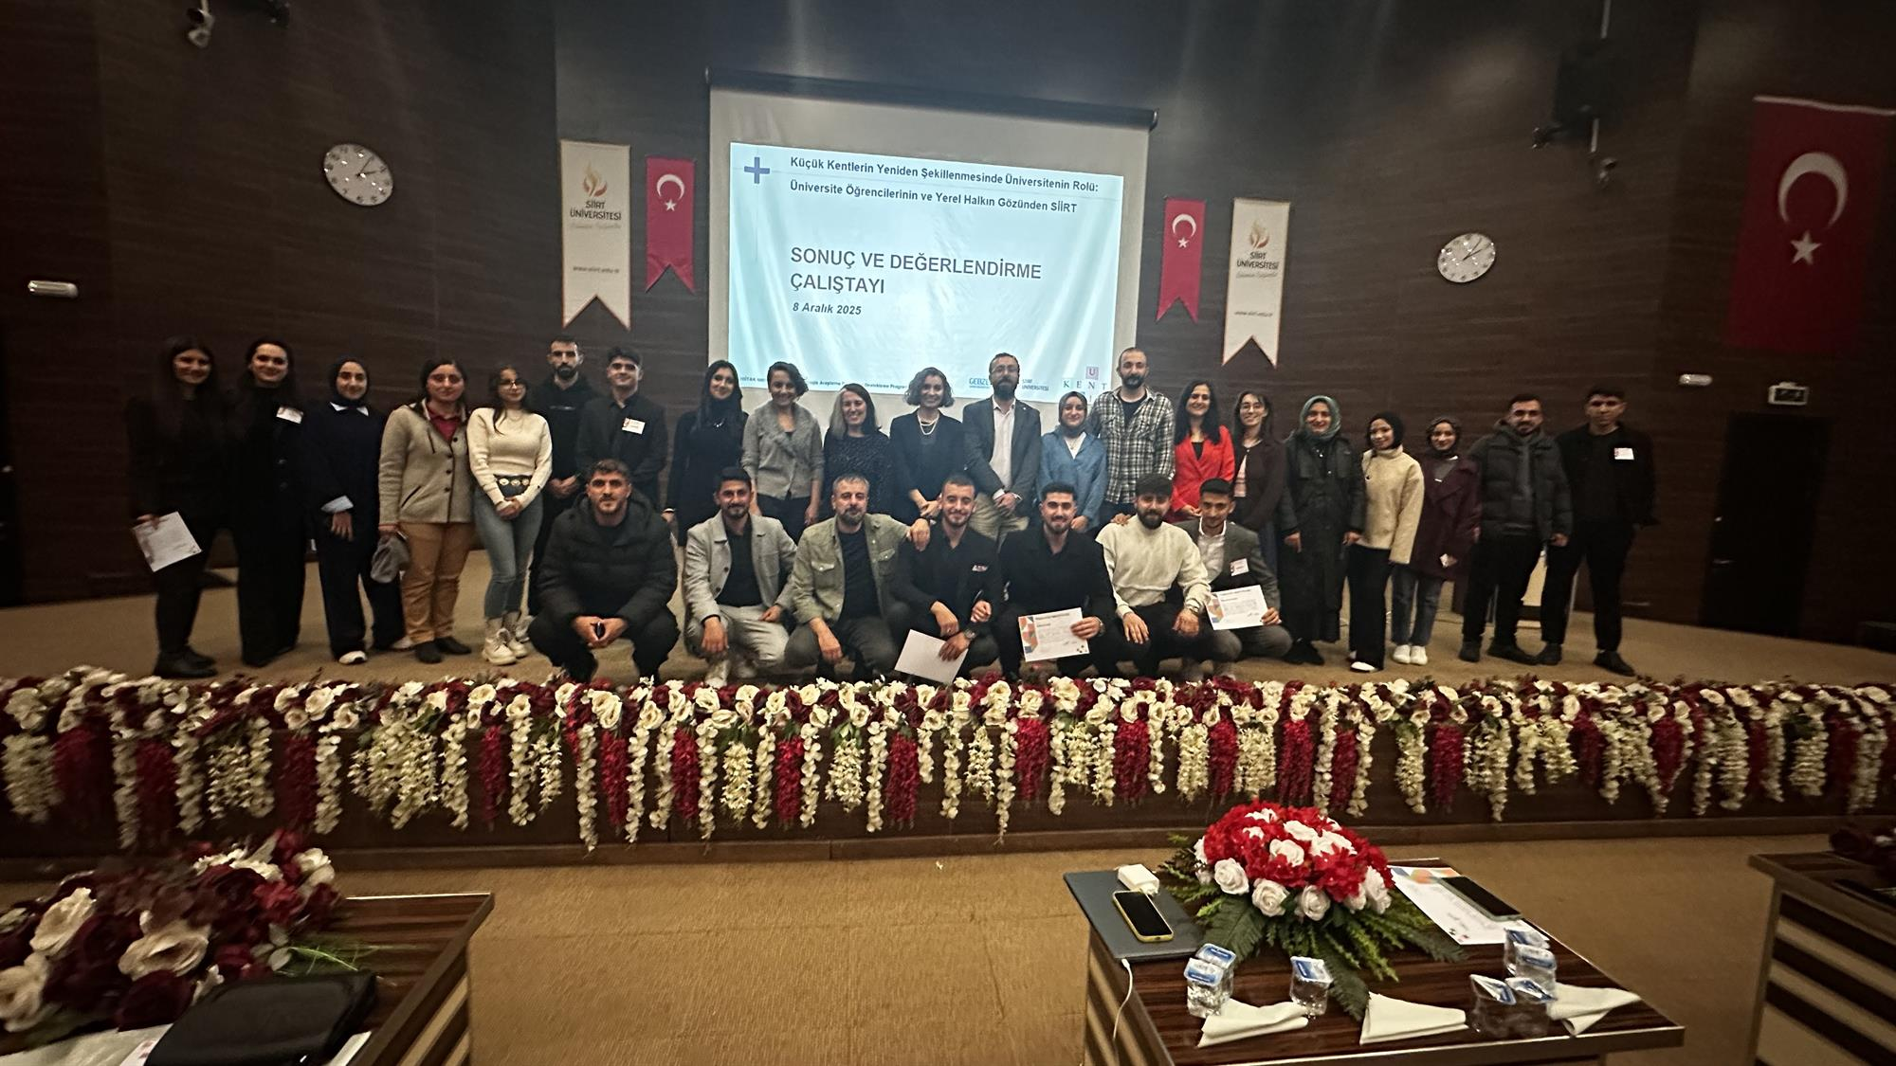
ETKİNLİKLERİMİZ
Dış paydaşlar ile yapılan çalışmalar
«Küçük Kentlerin Yeniden Şekillenmesinde Üniversitenin Rolü» Çalıştayı (Dr. Öğr. Üyesi Eda KOÇAK)

Slide 30
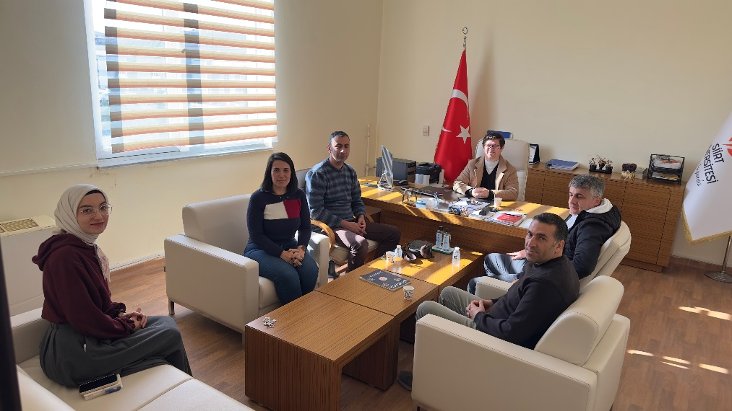
ETKİNLİKLERİMİZ
İç paydaşlar ile yapılan çalışmalar
Afet ve Acil Durum Koordinatörlüğü toplantılar gerçekleştirildi.

Slide 31
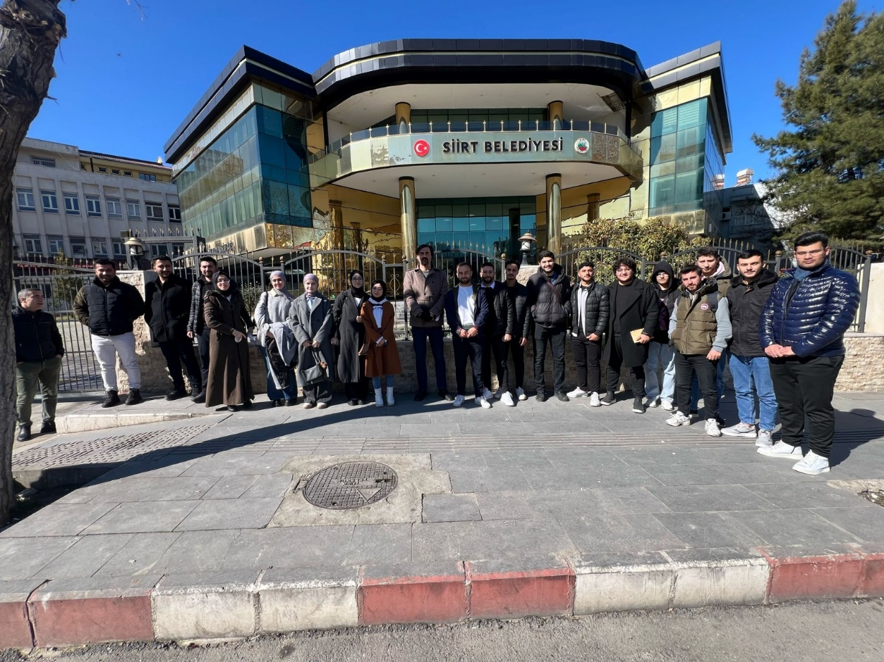
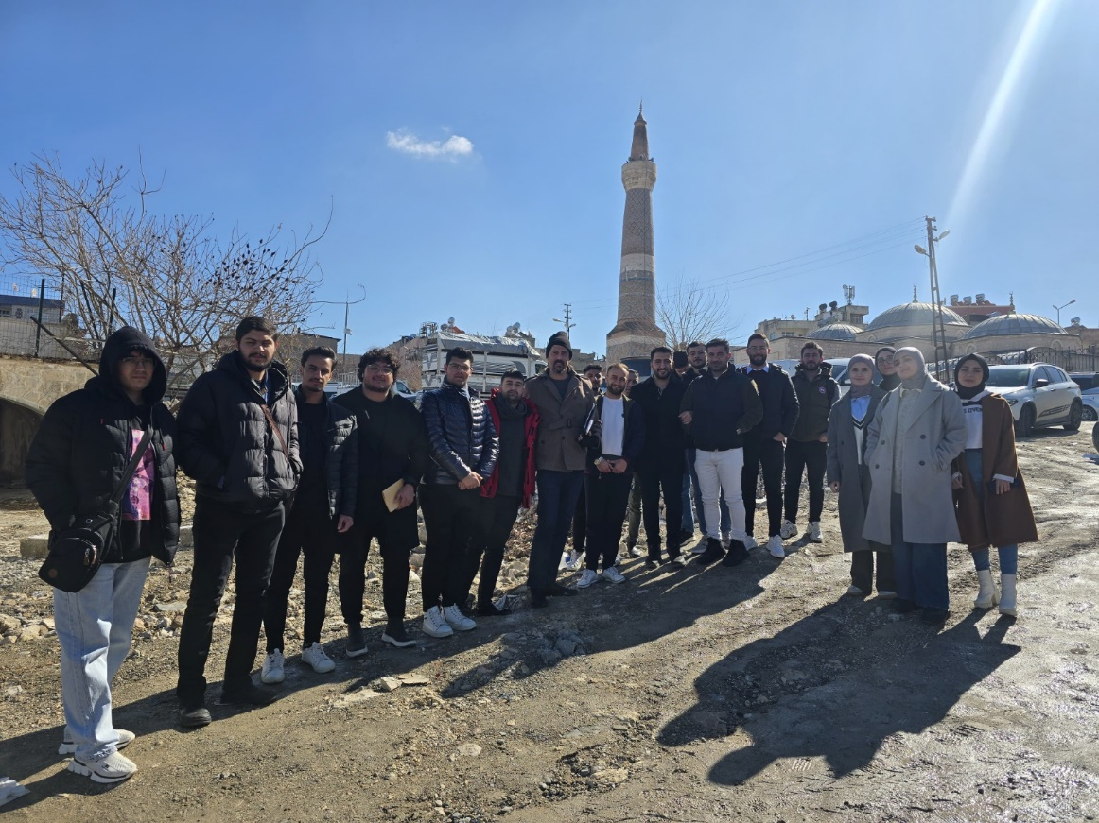
TEKNİK GEZİLERİMİZ
Siirt Tarihi Merkez Teknik Gezisi

Slide 32
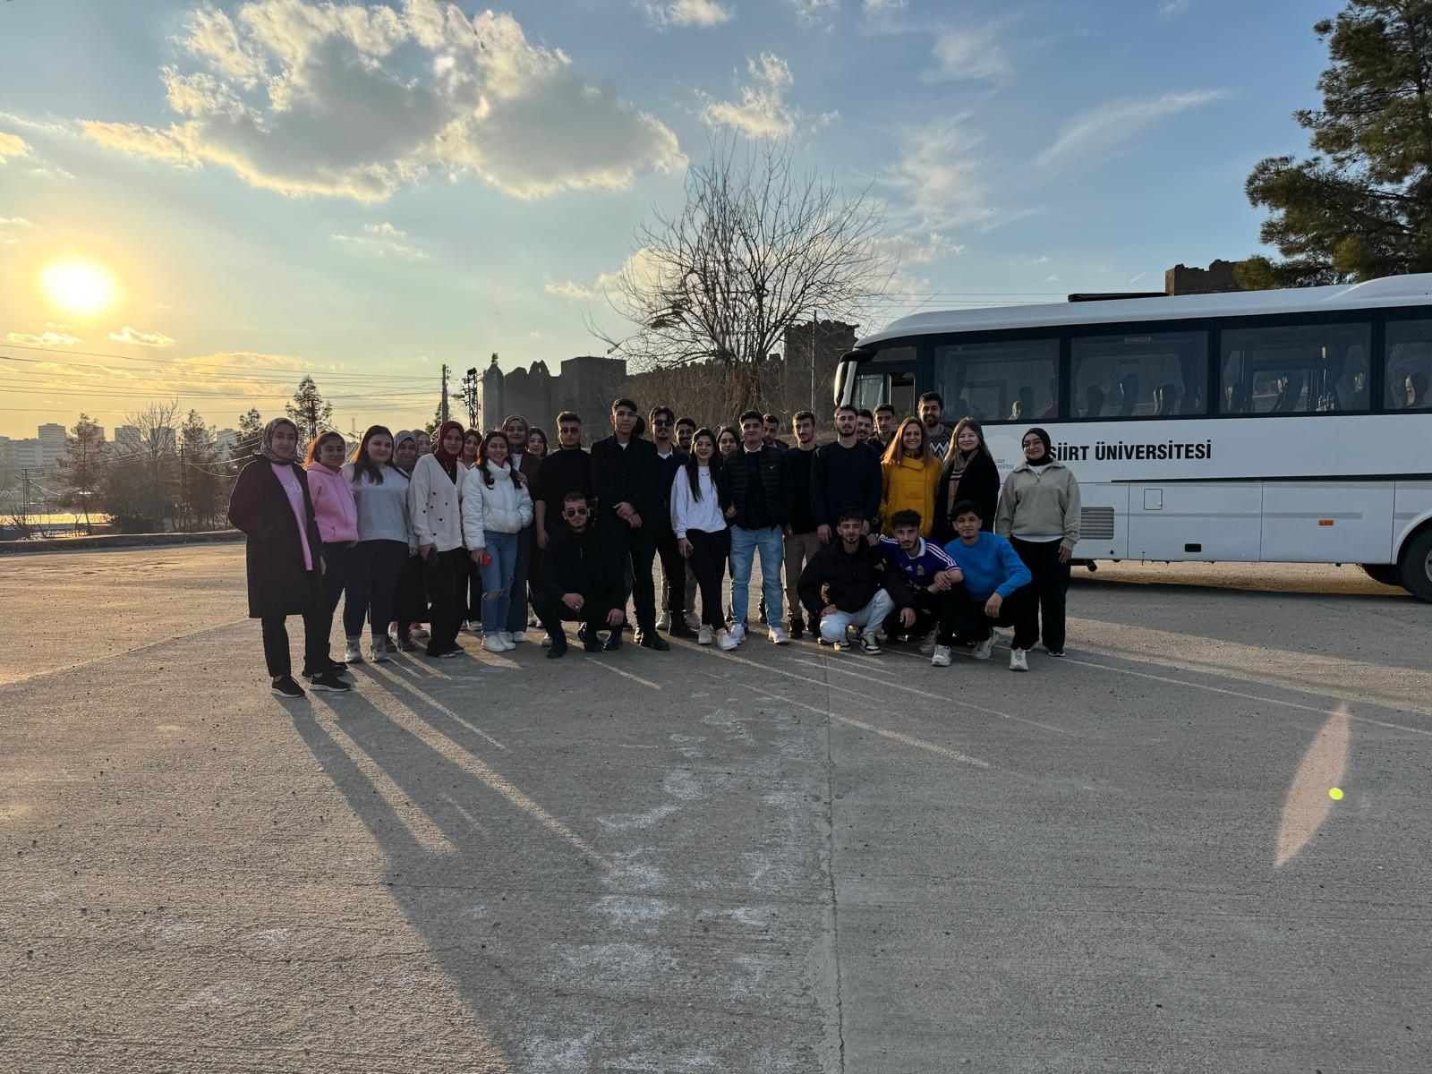
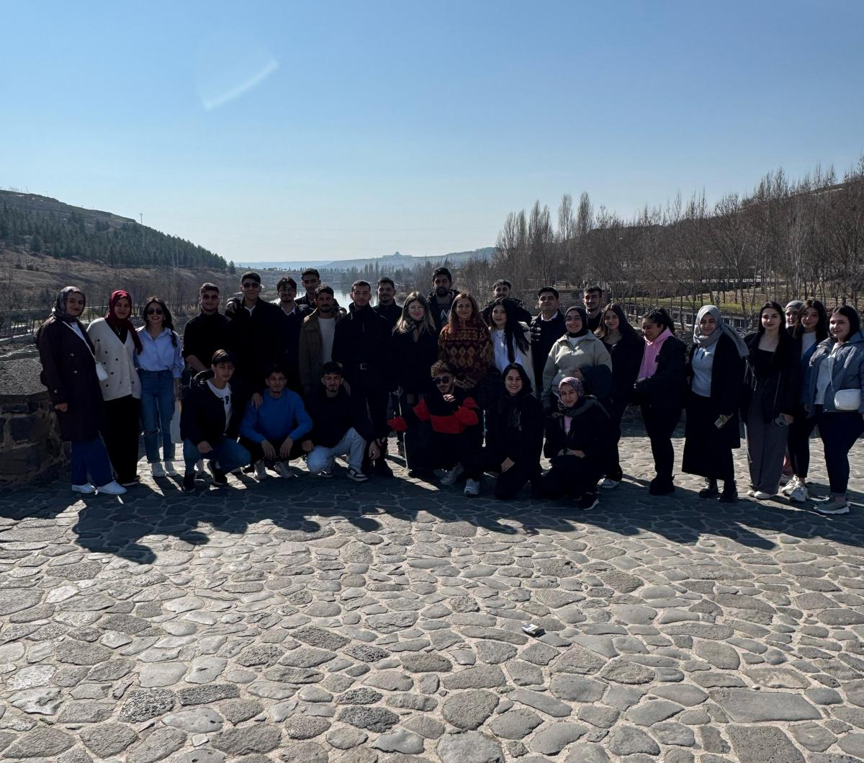
TEKNİK GEZİLERİMİZ
Diyarbakır Teknik Gezisi

Slide 33
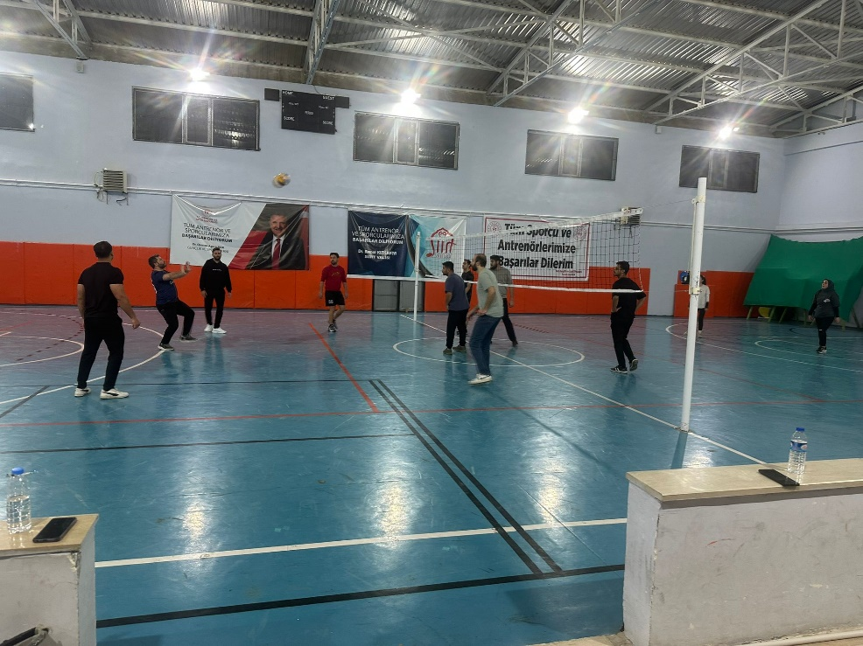
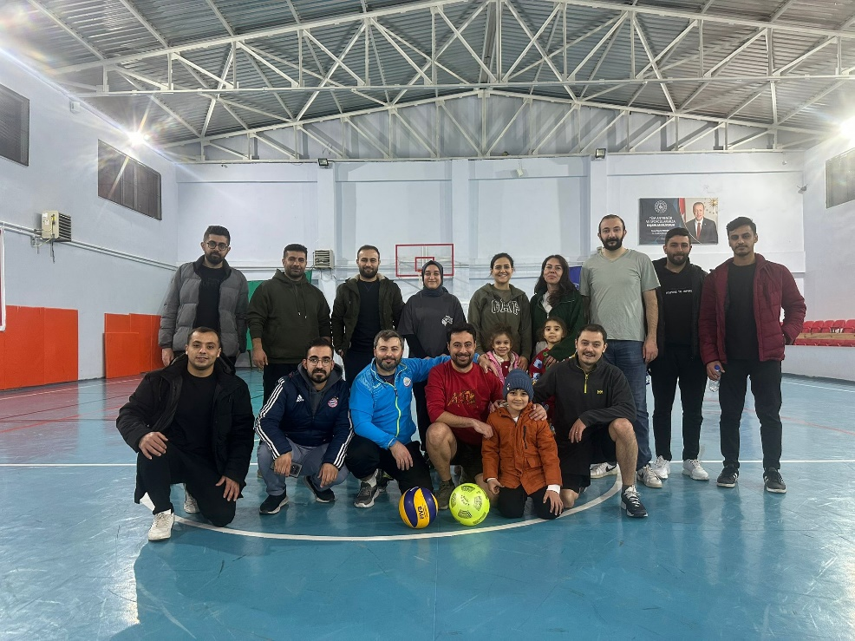
ETKİNLİKLERİMİZ
Akademik Personel – Öğrenci Voleybol Maçları

Slide 34
GELECEĞE YÖNELİK HEDEFLER PLANLAMALAR ve YENİLİKLER
  1. Hedef: Grafik Tasarım Bölümünün aktif hale getirilmesi
  2026: Bölümün akademik kadrosunun tamamlanması
  2027: Öğrenci talebinde bulunulması
  2028: Bölümün eğitim-öğretime başlamış olması
  2. Hedef: Akreditasyon
  2026: Bölüm bazlı akreditasyon kuruluşları ile ön görüşmeler yapılması
  2027: Akreditasyon süreçleri için gerekli hazırlıkların yapılması
  2028: Akreditasyon başvurusunun yapılması

Slide 35
GELECEĞE YÖNELİK HEDEFLER ve YENİLİKLER
  3. Hedef: Akademik yayın ve proje sayılarının artması
  4. Hedef: Akademik ve öğrenci etkinliklerinin artırılması
  5. Hedef. Akademik personel sayısının artırılması

Slide 36
TALEPLER ve ÖNERİLER
Mevcut binada ofis ve dersliklerin temin edilmesi
Ofis ve dersliklerin yeterli olduğu farklı bir binanın temin edilmesi
Bilgisayar Laboratuvarı
Fiziki Yapının İyileştirilmesi (Akademik ve İdari personel ofis ve derslikler)
2023 yılı ofis sayısı= 7
2025 yılı ofis sayısı= 10
2025 yılı akademik personel sayısı: 17
2025 yılı derslik sayısı=2 derslik / 3 stüdyo
2025 yılı ders saati: 230 saat
20 SAAT UYGULAMALI DERS // 3 STÜDYO

